Slide 1

キッズプログラミング教室 Gramin（ぐらみん）
スクラッチでダンスしよう！

Slide 2
スクラッチでダンスしよう！
検索（けんさく）しよう！
スクラッチをはじめよう！
ダンスしよう！
作った作品を保存（ほぞん）しよう！
作った作品を開いてみよう！

Slide 3
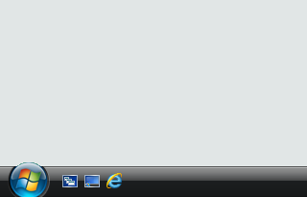
検索（けんさく）しよう！（1）
スクラッチをはじめるのはとてもカンタン
インターネットエクスプローラをクリックして開く

Slide 4
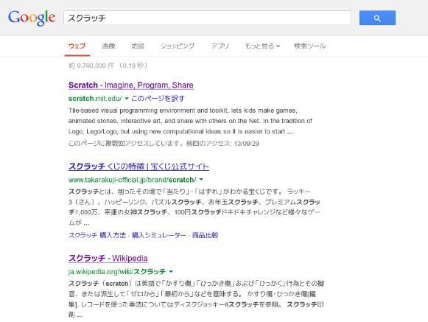
検索（けんさく）しよう！（2）
「Scratch」と入力して検索しよう
このリンクをクリックする

Slide 5
スクラッチでダンスしよう！
検索（けんさく）しよう！
スクラッチをはじめよう！
ダンスしよう！
作った作品を保存（ほぞん）しよう！
作った作品を開いてみよう！

Slide 6
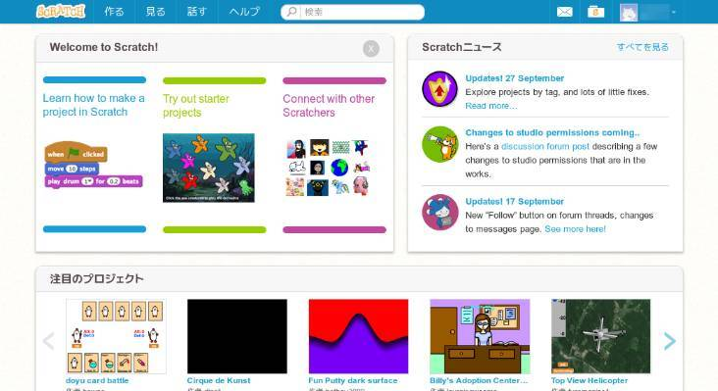
スクラッチをはじめよう（1）
プログラムを開始しよう
「作る」をクリックしよう

Slide 7
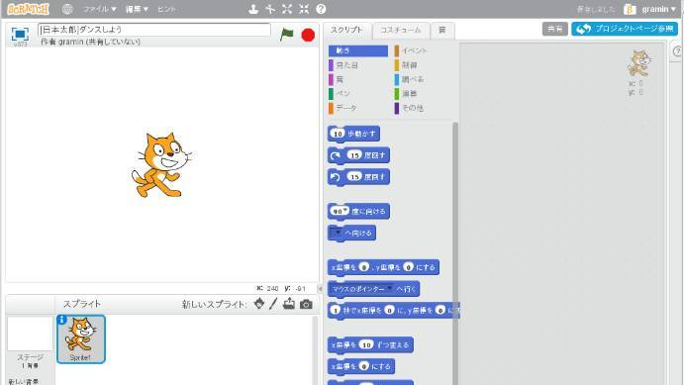
スクラッチをはじめよう（2）
プロジェクトに名前をつけよう
プロジェクトに名前をつける（例：ダンスしよう）
Notes:
○プロジェクトとは１つ１つの作品のこと。

Slide 8
スクラッチでダンスしよう！
検索（けんさく）しよう！
スクラッチをはじめよう！
ダンスしよう！
作った作品を保存（ほぞん）しよう！
作った作品を開いてみよう！

Slide 9
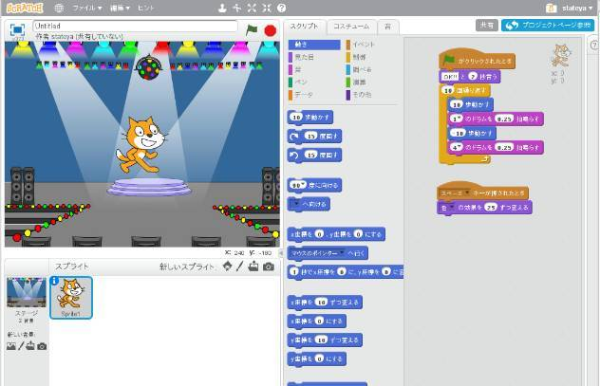
ダンスしよう（１）
ネコにダンスをさせてみよう！
ステージ
スクラッチってこんな感じ
スプライト
ブロック
スプライトリスト
スクリプトエリア

Slide 10
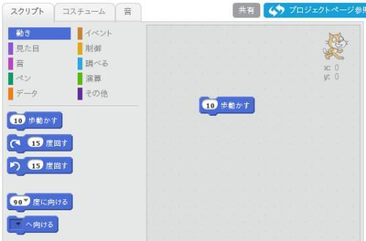
ダンスしよう（2）
ブロックを動かそう
ドラッグ&ドロップしてブロックをスプライトエリアに動かそう

Slide 11
もしまちがえたら？
ドラッグ&ドロップしてブロックをブロックエリアにもどそう
もしくは右クリックして「削除」（さくじょ）をえらんでもOK

Slide 12
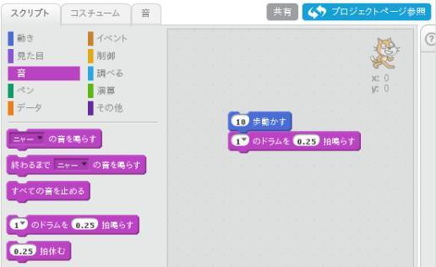
ダンスしよう（3）
音を加えてみよう

Slide 13
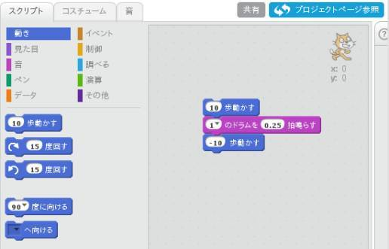
ダンスしよう（4）
反対方向に動かそう
「10」を「-10」に変更しよう

Slide 14
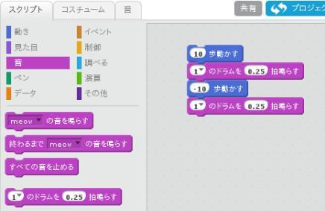
ダンスしよう（5）
動きをくり返そう（1）

Slide 15
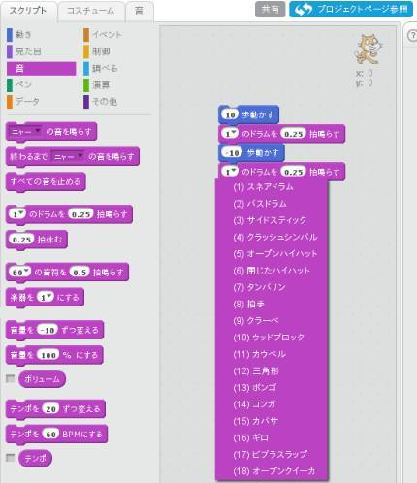
ダンスしよう（6）
動きをくり返そう（2）
①クリックすると他の音が選べる
②「クラッシュシンバル」をクリック

Slide 16
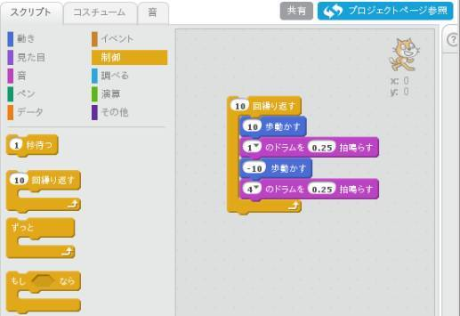
ダンスしよう（7）
動きをくり返そう（1）
ブロックの一番上にドラッグ&ドロップする

Slide 17
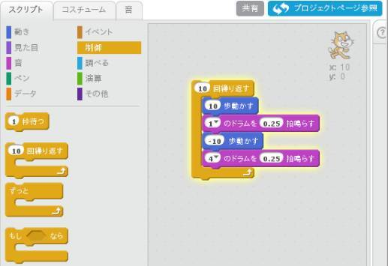
ダンスしよう（8）
今の動きをみてみよう
「10回繰り返す」のどこかをクリックすると動きをみることができる

Slide 18
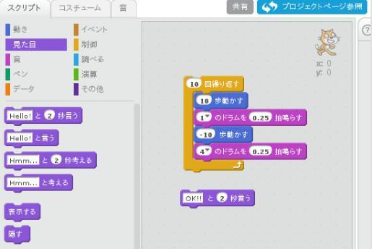
ダンスしよう（9）
しゃべってみよう（1）
クリックして「OK!!」と入力する

Slide 19
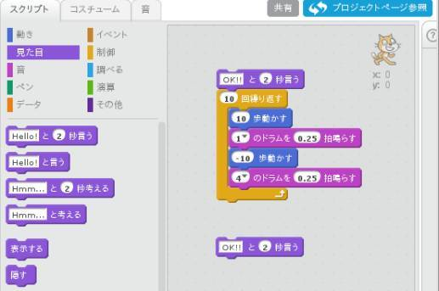
ダンスしよう（10）
しゃべってみよう（2）
①一番上に移動させる
②ブロックのどこかをクリックしてうごかしてみる

Slide 20
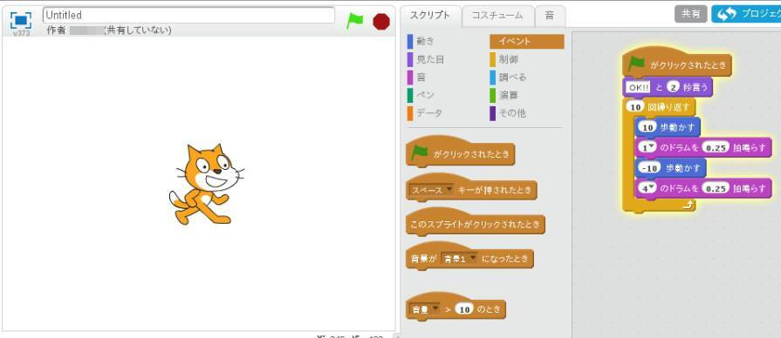
ダンスしよう（11）
スタート（ミドリの旗）地点を決めよう
②ミドリの旗（はた）をクリックしてみよう
①一番上にドラッグ&ドロップ

Slide 21
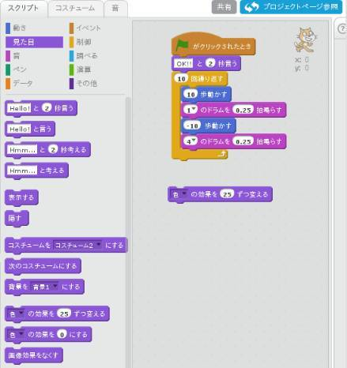
ダンスしよう（12）
色を変えてみよう
「色の効果を25ずつ変える」をドラッグ＆ドロップ

Slide 22
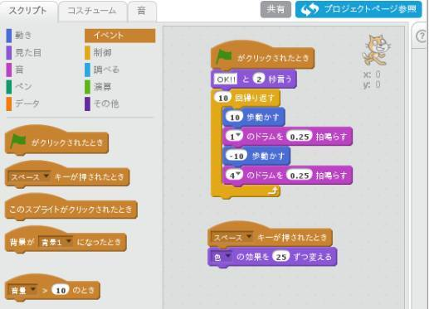
ダンスしよう（13）
スペースキーを押した時の動きをつけよう
①ドラッグ&ドロップ

Slide 23
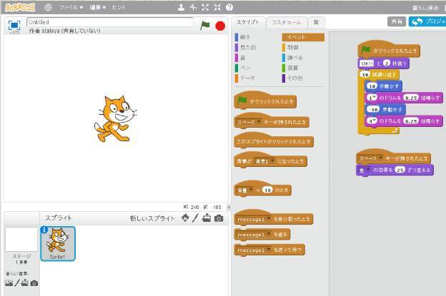
ダンスしよう（14）
背景をつけよう（1）
背景ボタンをクリック

Slide 24
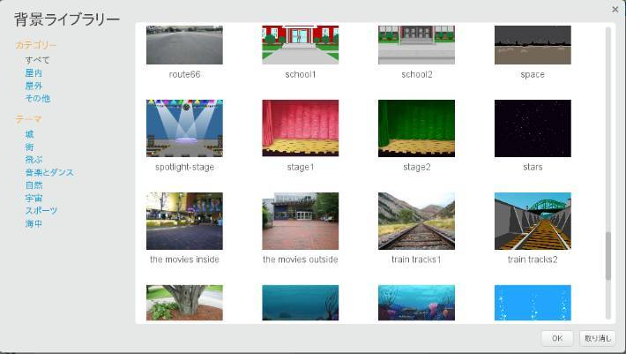
ダンスしよう（15）
背景をつけよう（2）
②「OK」をクリック
①このイラストをクリック

Slide 25
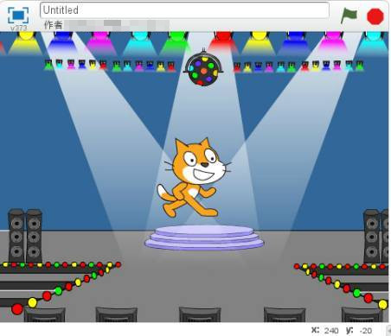
ダンスしよう（16）
背景が変わった

Slide 26
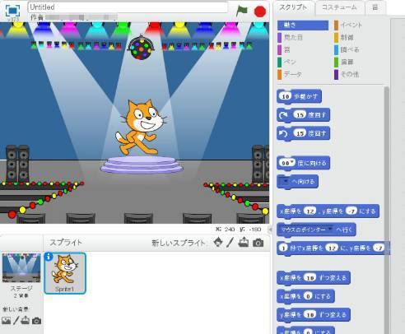
ダンスしよう（17）
役者（やくしゃ）を追加しよう（1）
①顔のボタンをクリック

Slide 27
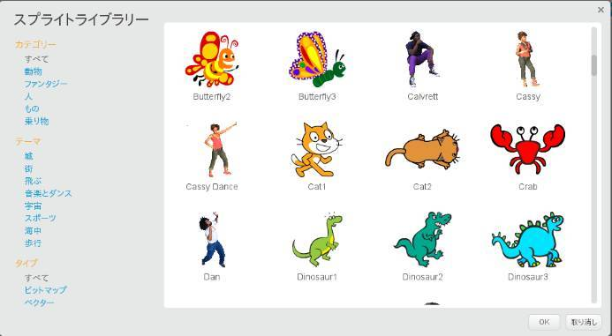
ダンスしよう（18）
役者を追加しよう（2）
①「Cassy Dance」をクリック
②「OK」をクリック

Slide 28
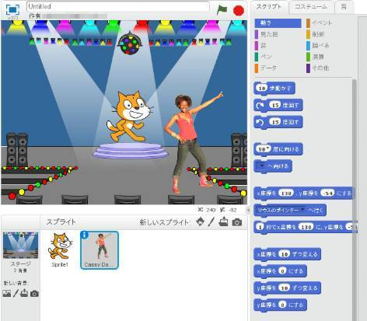
ダンスしよう（19）
役者を追加しよう（3）
Cassy（キャシー）をドラッグ&ドロップで移動

Slide 29

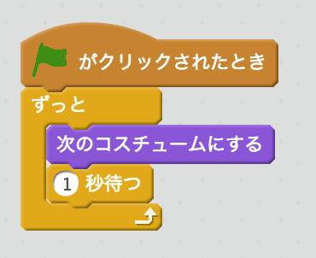
ダンスしよう（20）
キャシーも動くようにしよう
ブロックを組み立てよう
Notes:
○「直ちに保存」することを口頭で伝える。

Slide 30
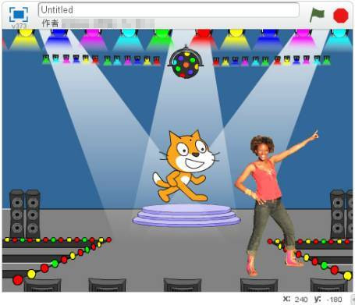
ダンスしよう（21）
プログラムを動かしてみよう
ミドリの旗（はた）をクリックしてスタート
赤をクリックするとストップ

Slide 31
スクラッチでダンスしよう！
検索（けんさく）しよう！
スクラッチをはじめよう！
ダンスしよう！
作った作品を保存（ほぞん）しよう！
作った作品を開いてみよう！

Slide 32
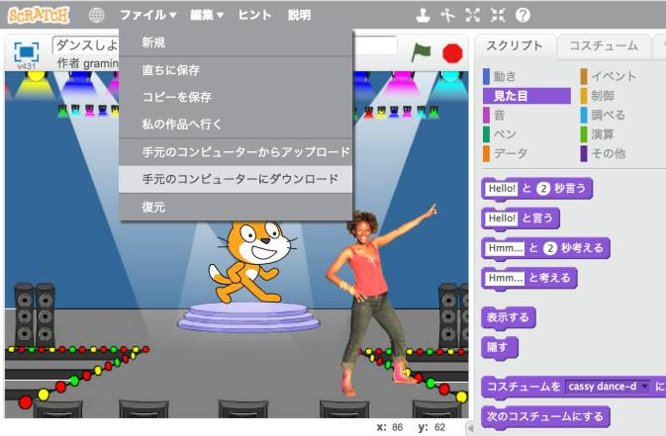
作った作品を保存しよう（1）
作品をダウンロードしよう
「ファイル」をクリック → 「手元のコンピュータにダウンロード」をクリック

Slide 33
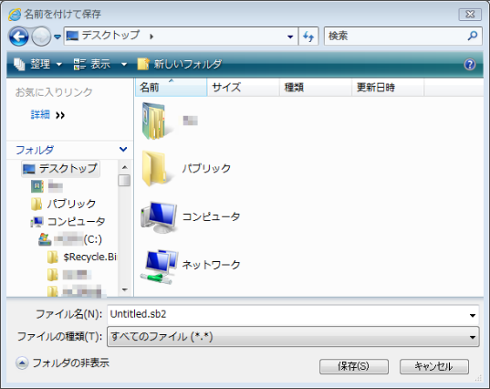
作った作品を保存しよう（2）
保存する場所を決めよう
①作品に名前をつける
②「保存」をクリック

Slide 34
スクラッチでダンスしよう！
検索（けんさく）しよう！
スクラッチをはじめよう！
ダンスしよう！
作った作品を保存（ほぞん）しよう！
作った作品を開いてみよう！

Slide 35
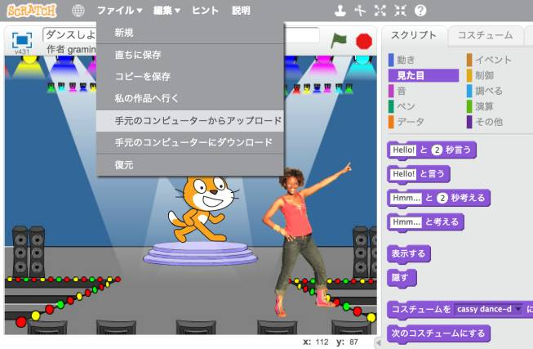
作った作品を開いてみよう（1）
作品をアップロードしよう
「ファイル」をクリック → 「手元のコンピュータからアップロード」をクリック

Slide 36
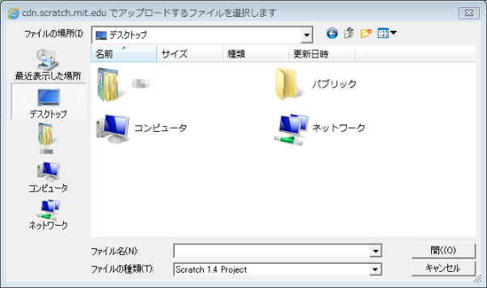
作った作品を開いてみよう（2）
開きたい作品をえらぼう
①「Scratch 2 Project」を選ぶ

Slide 37
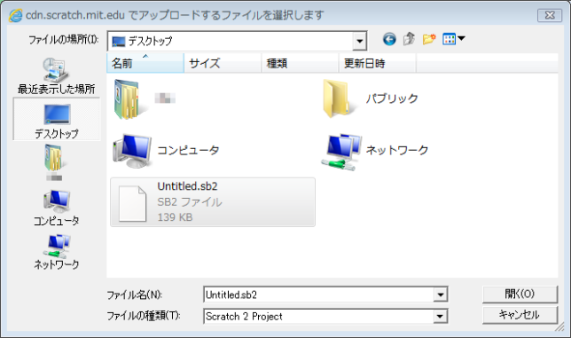
作った作品を開いてみよう（2）
開きたい作品をえらぼう
①開きたい作品をクリック
②「開く」をクリック

